Slide 1
Laporan Praktikum Sistem Mikrokontroler
Kajian 1
Modul 1 dan Modul 2

Slide 2
Konten Buku
Judul praktikum
Tujuan praktikum
Dasar teori
Alat dan bahan
Jurnal praktikum (foto dan keterangan)
Kesimpulan
(Poin 1 s.d 4 disesuaikan dengan modul berjalan)

Slide 3
Jurnal Praktikum (Foto dan Keterangan)
Cetak dan tempelkan skematik sistem minimum mikrokontroler ATMega328 dan tempelkan pada kolom berikut ini! (*.sch)
Cetak dan tempelkan desain PCB sistem minimum mikrokontroler ATMega328 dan tempelkan pada kolom berikut ini! (*.brd)

Slide 4
Jurnal Praktikum (Foto dan Keterangan)
Capture dan tempelkan sistem minimum mikrokontroler ATMega328 yang telah dirangkai bersama semua komponen! Tempelkan tampak bagian atas dan bagian bawah!

Slide 5
Jurnal Praktikum (Foto dan Keterangan)
Buatlah program running LED pada sismin dan blok I/O. Eksekusi, capture, dan tempelkan!
Buatlah program running LED pada sismin dan blok I/O yang terintegrasi dengan push button. Eksekusi, capture, dan tempelkan! Dengan kondisi:
a) Jika push button 1 ditekan maka running LED jalan mulai dari kanan, dan
b) Jika push button 2 ditekan maka running LED jalan mulai dari kiri.

Slide 6
Jurnal Praktikum (Foto dan Keterangan)
Buatlah program blinking pada sismin dan blok I/O. Eksekusi, capture, dan tempelkan!
Buatlah program interupsi pada sismin dan blok I/O yang terintegrasi dengan push button. Eksekusi, capture, dan tempelkan! Dengan kondisi:
a) Jika push button 1 ditekan mengaktifkan interupsi FALLING maka menjalankan running LED, dan
b) Jika push button 2 ditekan mengaktifkan interupsi RISING maka menjalankan blinking LED.

Slide 7
Jurnal Praktikum (Foto dan Keterangan)
Buatlah program untuk menjalankan HELLO WORLD pada LCD
Buatlah program untuk menjalankan HELLO WORLD pada LCD dan shift register 4094
Selesai !

Slide 8
lampiran
Note: sebagai bahan pertimbangan

Slide 9
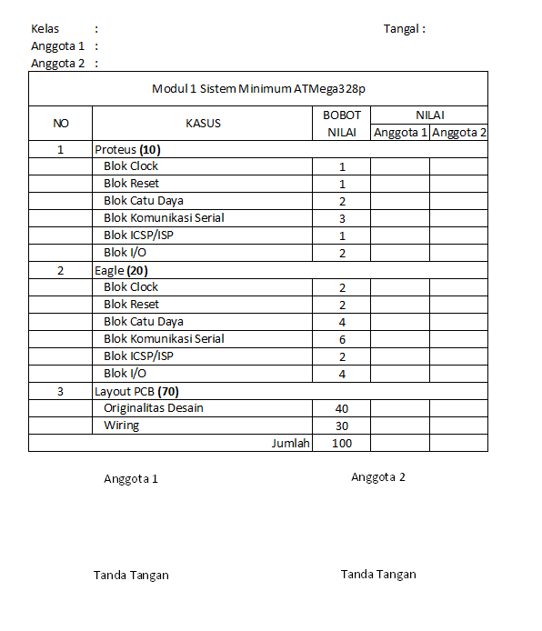
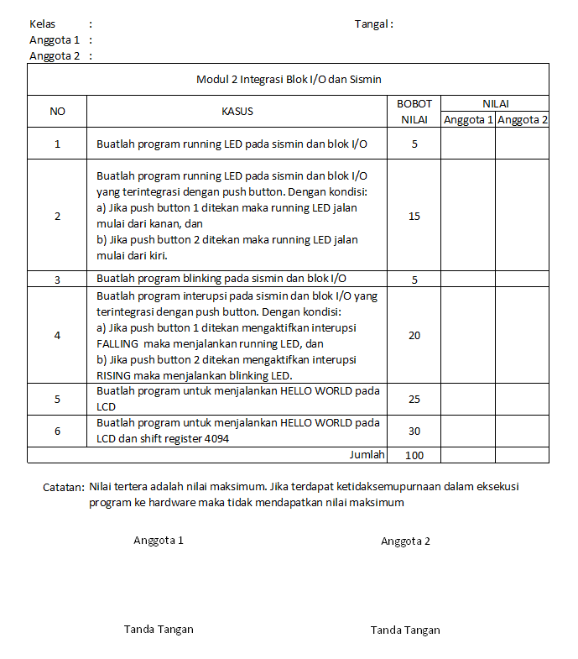
Lembar Penilaian Praktikum
Dari rubric penilai ini, diharapkan mahasiswa dapat mengetahui pencapaian praktikum pada kajian 1.

